Slide 1
Voyage plongée 2020 DIVE IN du samedi 02/05 au lundi 11/05/2020
Croisière 8 jours aux Maldives
20 plongées
avec Ultramarina à bord de l’OCEAN ONE
Joël Sackstetter – le 12 mai 2019

Slide 2
Les Prix
Tarifs :
Plongeur = 2 352 € et Non plongeur = 1 984 €
Un acompte de 50% du total du séjour sera demandé à la réservation. Solde à régler 61 jours avant la date de départ.
Le prix comprend :
Les vols (sur Qatar Airways avec escale à Doha) et les transferts
La croisière en cabine double à partager pont inférieur en pension complète
Les plongées
Le prix ne comprend pas :
la location du matériel
les boissons (soft drinks, alcools),
le Nitrox,
les pourboires de l'équipage (prévoir environ 10 USD par jour par personne),
En supplément :
Nitrox : 5 € / plongée → soit 100 € pour les 20 plongées
Assurance :
Assurance Acqua'Sur : annulation : 81,00 €
Assurance Acqua'Sur Premium : annulation-assistance-bagages-plongée : 93,00 €
Assurance Acqua'Sur Premium Carte Bancaire : annulation-assistance-bagages-plongée : 65,00 €
Nota : Attention, si vous n'avez pas souscrit notre assurance assistance et n'êtes pas en mesure de fournir un justificatif à votre arrivée à bord, vous devrez régler sur place une assurance pour votre couverture en cas d'accident pendant la croisière.
Pas de règlement par carte bancaire possible à bord.

Slide 3
Le Programme
Le 02/05/2020 :
Vol Paris CDG - Doha avec Qatar Airways en classe Eco : Heure de départ : 15:15 - Heure d'arrivée: 23:35
Vol Doha - Male avec Qatar Airways en classe Eco : Heure de départ : 02:40 - Heure d'arrivée : 09:15 le lendemain
Du 03/05/2020 au 10/05/:2020 :
Croisière de 8 jours / 7 nuits à bord de l’Ocean One, Atolls du Centre.
Logement en cabine double à partager pont inférieur, en pension complète.
Atolls du Centre : Lors de votre parcours dans les atolls du centre des Maldives, vous aurez l’opportunité de plonger sur des passes, des thilas, des tombants océaniques, des platiers… Le chemin est optimisé en fonction des courants et des rencontres possibles, à la rencontre des requins, raies-aigles, jusqu’aux géants requins-baleines et majestueuses raies manta.
Le 10/05/2020 :
Vol Male - Doha avec Qatar Airways en classe Eco : Heure de départ : 20:20 - Heure d'arrivée: 22:55
Vol Doha - Paris CDG avec Qatar Airways en classe Eco : Heure de départ : 01:20 - Heure d'arrivée : 07:15 le lendemain 11/05.

Slide 4
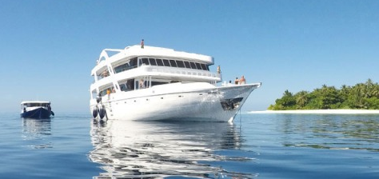
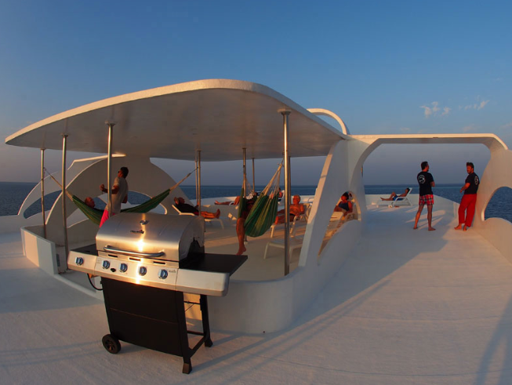
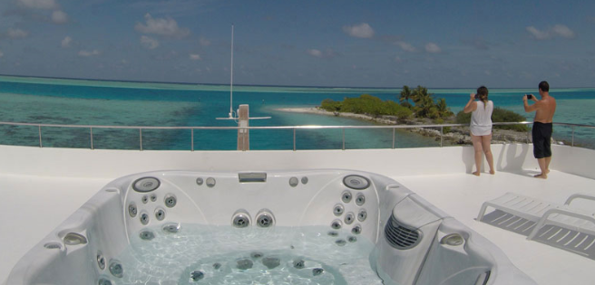
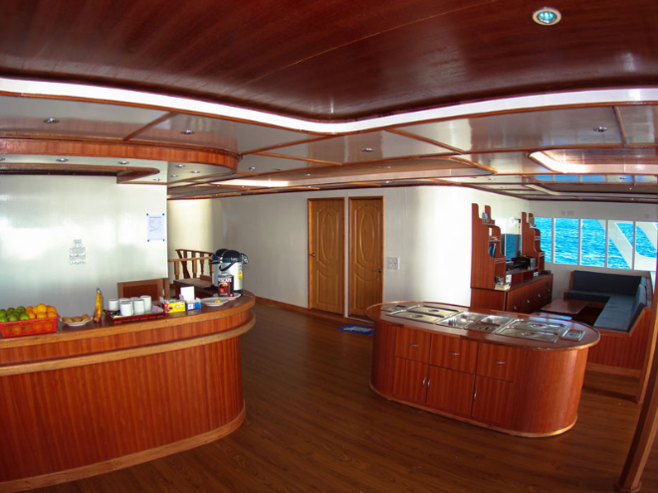
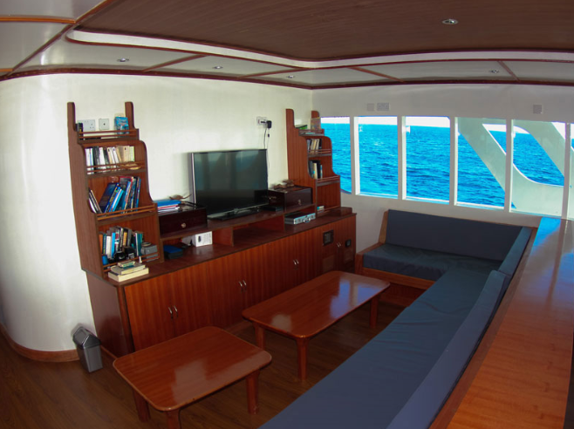
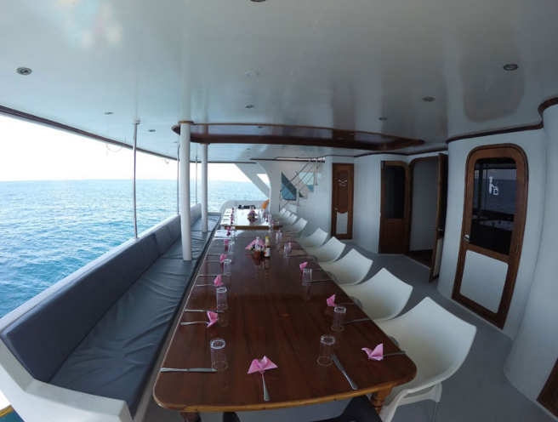
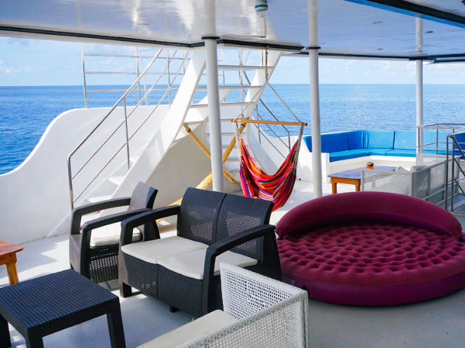
Le Bateau : OCEAN ONE - Ami des Maldives
L'Ocean One est un bateau de 37 m de long et 12 m de large, il a été mis à l'eau en janvier 2015. il possède 4 ponts. Le pont inférieur dispose de 8 cabines, le pont principal comprend le restaurant, le salon, espace TV, bibliothèque et bar, le pont supérieur offre 4 cabines plus un bar et un salon extérieur et enfin le « sun-deck » qui se trouve au dernier niveau. Toutes les cabines ont leur propre salle de bains avec toilettes, douche, un lit double et un lit simple, l'air conditionné et l'eau chaude. Les espaces communs sont spacieux et confortables. Il offre tous les services pour le confort et le bien-être de ses passagers.
Il est accompagné d'un spacieux et confortable dhoni de 23 m de long, exclusivement dédié à la plongée et équipé d'un compresseur nitrox.
Christophe Manesse, le fondateur d'Amis des Maldives, encadre des croisières plongée aux Maldives depuis 2003. Très sympathique et très professionnel, il est entouré de 3 guides de plongée expérimentés qui vous feront partager leur passion dans une atmosphère conviviale.
L'équipage est composé de 13 membres : 3 guides de plongée, 2 capitaines, 2 managers, un mécanicien, 2 cuisiniers, 2 « room boys », 2 barmans et 2 « compressor boys ». Les guides de plongée parlent couramment français et anglais.

Slide 5
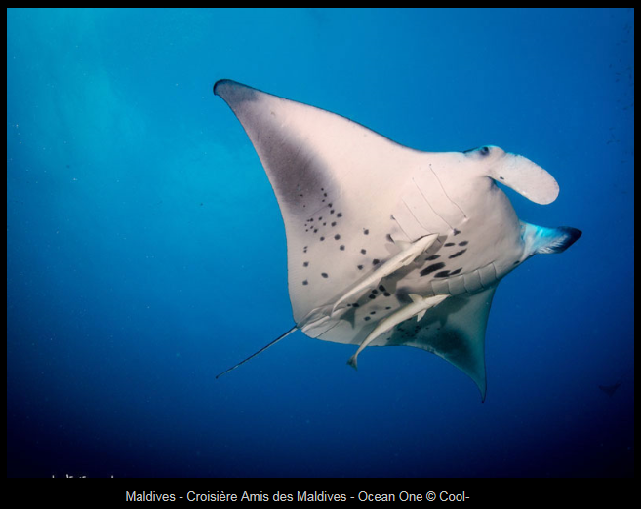
Meilleure période pour plonger aux Maldives
Extrait de « Blog Plongée » :
Il est possible de plonger aux Maldives toute l’année
La saison des pluies a lieu de mai à août ; la pluie, le vent et les vagues réduisent la visibilité, mais la plongée est toujours bonne. Ce sont souvent des précipitations lourdes et courtes suivies par du soleil.
La meilleure visibilité a lieu durant la saison sèche entre décembre et mars.
La période la plus chaude a lieu entre avril et juin.
La densité importante de plancton au mois de mai réduit la visibilité mais attire les raies Manta et les requins baleine !
La meilleure saison pour la plongée sous-marine a lieu entre janvier et avril, avec une visibilité et des conditions de plongée excellentes.
La plupart des bateaux de croisière opèrent entre novembre et mai.
Must plongée : Les mantas, bien que présentes toute l'année, se regroupent en bancs de mai à juillet.

